Slide 1

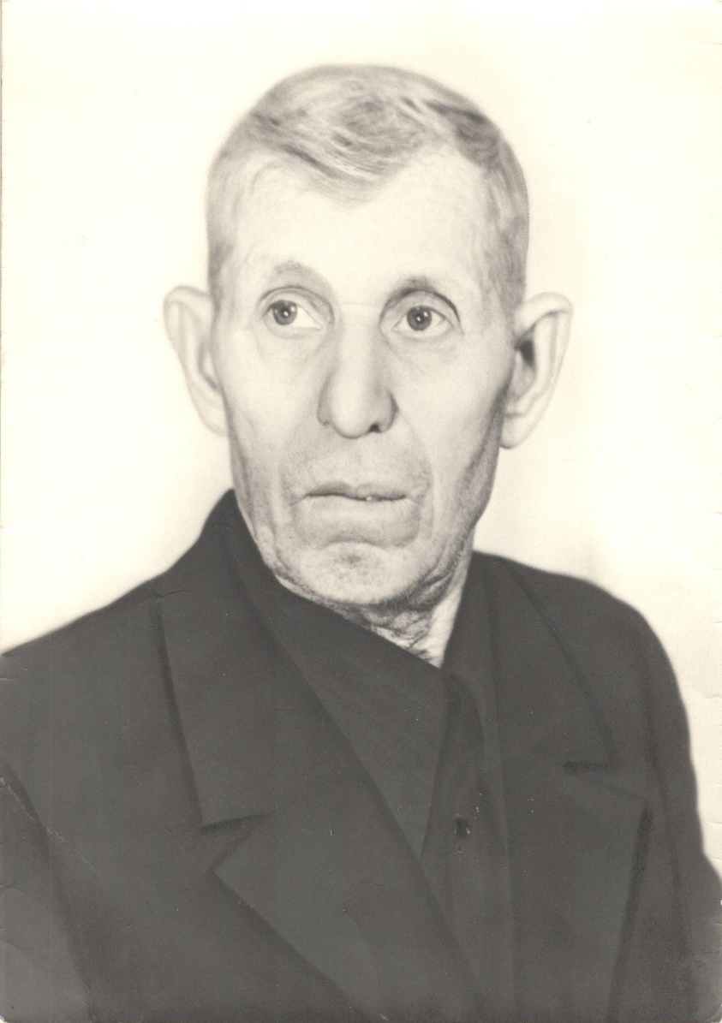
Колосов Михаил Фёдорович
21 ноября 1900 - 22 января 1983

Slide 2
Я Колосов Арсентий Михайлович ученик школы
Колосов Михаил Федорович (21 ноября 1900 – 22 января 1983 гг.).
Родился в Самарской губернии.
До войны жил в г. Челябинске, работал на железной дороге.
Призван на фронт 1 декабря 1941 года Кировским РВК, Челябинская области. Проходил службу в 91 Александрийской Краснознаменной гаубичной артиллерийской бригаде.
Участвовал в боях на Воронежском, 2-м Украинском и 1-м Украинском фронтах.
25 июня 1942 года был ранен, после лечения вернулся на фронт.
Награжден медалью «За отвагу».
Из наградного листа: Рядовой Колосов, работая заряжающим в орудийном расчете в бою в районе. Озерки Волынской области 16 июля 1944 года проявил исключительно мужество и смелость. В период когда противник обстреливал огневую позицию и была подана команда открыть огонь, рядовой Колосов первым выскочил из укрытия и увлек за собой весь расчёт орудия и во время открыл огонь. Атака противника была отбита. При этом было рассеяно и частично истреблено до взвода пехоты противника. Как заряжающий в этом бою работал быстро и смело, чем обеспечил своевременное обеспечение ведения огня своего орудия.
После войны работал слесарем на элеваторе.
Был женат. Воспитывал троих детей.

Slide 3
Вся моя семья очень гордится подвигом моего прадеда, за который он получил медаль за отвагу.

Slide 4
    И на последок хочу сказать что.
Мы помним. Будем помнить. И будем вспоминать подвиг моего прадеда.

